Slide 1
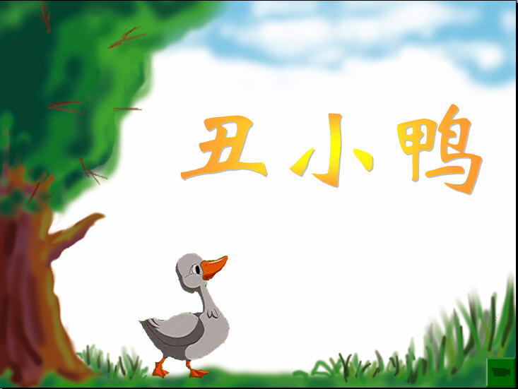

PPT模板下载：www.1ppt.com/moban/ 行业PPT模板：www.1ppt.com/hangye/
节日PPT模板：www.1ppt.com/jieri/ PPT素材下载：www.1ppt.com/sucai/
PPT背景图片：www.1ppt.com/beijing/ PPT图表下载：www.1ppt.com/tubiao/
优秀PPT下载：www.1ppt.com/xiazai/ PPT教程： www.1ppt.com/powerpoint/
Word教程： www.1ppt.com/word/ Excel教程：www.1ppt.com/excel/
资料下载：www.1ppt.com/ziliao/ PPT课件下载：www.1ppt.com/kejian/
范文下载：www.1ppt.com/fanwen/ 试卷下载：www.1ppt.com/shiti/
教案下载：www.1ppt.com/jiaoan/

Slide 2
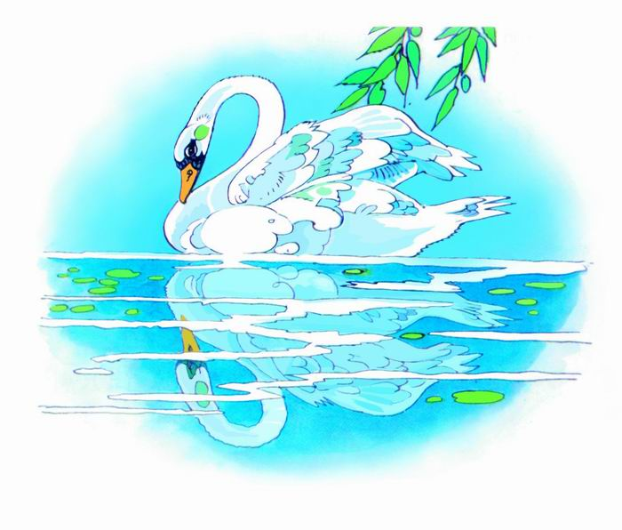
用一段话概述第5题
丑小鸭始终不屈不挠，相信自己，以乐观的态度对待艰难困苦。他相信即使身处逆境，只要经过不懈的追求，努力进取，美好的理想一定能实现，幸福一定会来到身边。
（课后第一题第二问）

Slide 3
.你知道丑小鸭变成白天鹅的原因是什么吗？在文找出相应的语句并分析
A、想我还是走到广大的世界里去才好。
B、我要飞向他们，飞向这些高贵的鸟 儿．．．．．．在冬天里受苦要好得多
C、只要你是一只天鹅，就算是生在养鸭场里也没有什么关系。
D、他到非常难为情，．．．．．因为一颗好的心是永远也不会骄傲的

Slide 4
.课文中哪些地方表现丑小鸭对美的向往和不懈的追求?
(1)他在农家生活安定下来，但他渴望到水里去游泳，渴望走到广大的世界里去。
(2)当他看到美丽的天鹅，从寒冷的地带飞向温暖的国度，丑小鸭感到一种说不出的兴奋，再也忘不了这些美丽的鸟儿，这些幸福的鸟儿。当他看不见他们的时候，感到非常空虚。
(3)春天来了，当他又看到三只美丽的白天鹅时，便不顾生死飞向他们。
正因为丑小鸭的对美的向往和不懈追求，终于实现了自己的理想，最终获得了幸福。

Slide 5
有人说，丑小鸭变成白天鹅是它是自己追求和努力的结果；有人说，他如果不被善良而又软弱的鸭妈妈赶走，就是最初生活的地方，也会变成白天鹅。你同意哪种看法呢？
合作探究

Slide 6
明确：1、丑小鸭之所以“丑“，是用鸭氏家族的审美标准来评价的；之所以在猫绅士和鸡太太眼里是无能的，也是用猫族及鸡族的能力标准来衡量的。所以人们永远也不可能承认它的美丽。
2、丑小鸭如果不离开老太婆家，去追求自己想要的生活，从而在灌木林中认识白天鹅的话，他永远也不能正确认识自己。

Slide 7
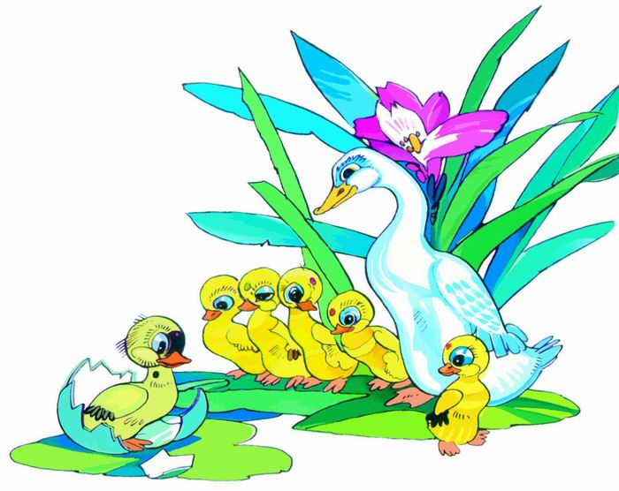
6、丑小鸭的形象有什么现实意义？
只要不懈追求，努力进取，即使身处逆境，也终会实现自己的理想。

Slide 8

7、文章为何用许多篇幅写丑小鸭遭受的歧视和打击？
更能突出丑小鸭不屈不挠，乐观向上，不懈追求的精神，从而激励那些身处逆境的人们去不断进取追求美好的生活。

Slide 9
精读课文 探究赏析
1、丑小鸭为什么拼死也要飞向高贵的天鹅？
2、说说“只要你是一只天鹅蛋，就算是生在养鸭场里也没有什么关系”的含义？
3、“他感到难为情。他把头藏到翅膀里面，不知道怎么办才好。他感到太幸福了，但他一点也不骄傲，因为一颗好的心是永远不会骄傲的。” 丑小鸭为什么感到难为情？“一颗好的心”是指什么样的心？
四人小组讨论以上问题。

Slide 10
1、丑小鸭为什么拼死也要飞向高贵的天鹅？
丑小鸭之所以拼死也要变成美丽的白天鹅，是因为他心中有着恒久的梦想：向往美好，不懈追求，希望自己也变成一只美丽的天鹅。
向往美好，追求高贵是天鹅的天性，更是人的天性。
老师评论：“丑小鸭”所以能成为“白天鹅”，是因为向往美好，追求高贵。没有这种追求，“天鹅”也会变成鸭子。

Slide 11
2、说说“只要你是一只天鹅蛋，就算是生在养鸭场里也没有什么关系”的含义？
只要有理想、有追求，并为着目标而努力奋斗，即使身处逆境也不要紧，终能实现自己的理想。
只要具有一心向上的意志，那些庸人的讪笑和奚落，不管是多么厉害，也不能阻止你前进。
就像人们常说的：“是金子总是要发光的。”

Slide 12
3、“他感到难为情。他把头藏到翅膀里面，不知道怎么办才好。他感到太幸福了，但他一点也不骄傲，因为一颗好的心是永远不会骄傲的。” 丑小鸭为什么感到难为情？“一颗好的心”是指什么样的心？
丑小鸭感到难为情，一方面是觉得自己卑微、无力和渺小，另一方面是只有他自己清楚，他还是原来的他，只是环境不一样了。
“一颗好的心”指善良的、美好的、有理想、有追求的心。

Slide 13
老师评论：
丑小鸭——安徒生的自身写照
安徒生一生经历坎坷。他家境贫寒，没有受过教育。他11岁失去了父亲，母亲靠洗衣勉强维持一家的生活。他14岁离家独自外出谋生，最初想做一名芭蕾舞演员，后来又想当一名歌剧演员，但都没能实现。他有从事文学创作的天赋，但因出身贫贱而不断遭到别人的嘲笑排挤。他的爱情也经历了一次次失败，以至终身未娶……
但是他毫不气馁，不懈努力，终于成为享有世界声誉的童话大师。

Slide 14
安徒生取得巨大成就之后，也像文中的白天鹅一样谦虚。他年老的时候，故乡奥登塞市的居民赠他以“荣誉公民”的称号。在授予这个光荣称号的那天晚上，该市举行了火炬游行，庆祝他们饱经沧桑的儿子安徒生归来。面对这情景，安徒生写道：
我觉得我自己很卑微、无力和渺小。我好像是站在我的上帝面前一样。我在思想、言语和行为各方面的弱点，现在都在我面前展开。这一切都在我的灵魂里突出地直立着，好像这个纪念日就是我的审判日似的。当人们这样称赞和尊重我的时候，上帝一定会知道我是感到多么卑微。

Slide 15
4.斟酌语气、表情、体态
例如下列语句该用怎样的语气、体态？
大家都要赶走这只可怜的小鸭；连他自己的兄弟姊妹也对他生起气来。他们老是说：“你这个丑妖怪，但愿猫儿把你抓去才好!”
于是妈妈也说：“我希望你走远些!”
于是他飞过篱笆逃走了。灌木林里的小鸟们惊恐地向空中飞去。“这是因为我非常丑陋的缘故!”小鸭想。
小鸭一下掉向这边，一下掉向那边，尽可能对大家恭恭敬敬地行礼。

Slide 16
复述课文
1.四人小组复述
2.向小朋友讲《丑小鸭》的故事

Slide 17
品味语言：那只最后从蛋壳里爬出来的小鸭是那么丑陋，他处处挨啄，被排挤，被讪笑，不仅在鸭群中是如此，连在鸡群中也是这样。
“讪笑”改为“讥笑”或“嘲笑”可以吗？
可以，但不好。
讪笑，含有讥笑并使人难为情的意思。讪：难为情。

Slide 18
你去问问你的主人——那个老太婆——吧，世界上再也没有比她更聪明的人了!
两个破折号起什么作用？
解释说明。其作用相当于括号。
但括号中的内容不属于正文，而这两个破折号之间的内容属于正文。
文中还有几个这样的句子，它们是：
后来有两只雁——严格地讲，应该说是两只公雁，因为他们是两个男子——飞来了。
它把鼻子顶到这小鸭的身上，露出了尖牙齿，可是——扑通!扑通——又跑开了，并没有把他抓走。
你去问问猫儿吧——在我所认识的一切朋友当中，他是最聪明的——你去问问他喜欢不喜欢在水里游泳，或者钻进水里去。

Slide 19
那只猫儿是这家的绅士，那只母鸡是这家的太太，所以他们一开口就说：“我们和这世界!”因为他们以为他们就是半个世界，而且还是最好的那一半呢。
这句话表现了猫儿和母鸡什么特点？
狂妄自大和无知。
文中还有表现这一点的句子吗？请找出来。

Slide 20
秋天来了。树林里的叶子变成了黄色和棕色。风卷起它们，把它们带到空中飞舞。空中是很冷的，云块沉重地载着冰雹和雪花，低低地悬着。乌鸦站在篱笆上，冻得只管“呱——呱”地叫。
这段景物描写起什么作用？
烘托丑小鸭艰难凄凉的处境。
文中还有这样的景物描写——

Slide 21
联系实际 拓展延伸
1、我们常说“丑小鸭”变成“白天鹅”，那么，这两者有什么象征意义？
2、丑小鸭历经千辛万苦、重重磨难之后变成了白天鹅，你从中获得了哪些启示？

Slide 22
1、我们常说“丑小鸭”变成“白天鹅”，那么，这两者有什么象征意义？
丑小鸭象征着没有靠山，没有特长，缺少亲情关爱的弱小者。他处处受排挤，受嘲笑，受打击，但他没有绝望，不沉沦，不畏困难，不屈地奋斗，最终实现了自己的梦想。
白天鹅象征经历艰难困苦而取得成绩的人。

Slide 23
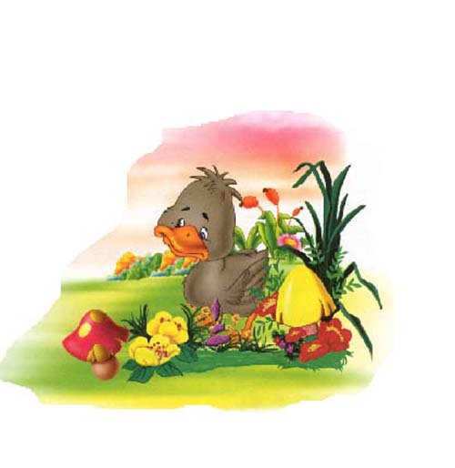
2、丑小鸭历经千辛万苦、重重磨难之后变成了白天鹅，你从中获得了哪些启示？
命运其实没有轨迹，关键在于对美好境界、美好理想的追求。人生中的挫折和痛苦是不可避免的，要学会把它们踩在脚下，学会树立生活目标，在自信、自强、自立中成长。.

Slide 24

.丑小鸭留给我们什么样的启示呢？
1、能够勇敢地离开那个让他饱受欺凌的出生之地，走向一个未知的世界。
2、能够舍弃所谓的温暖舒适的生活，去追求自己想要的生活。
3、它对自己的认识发现过程说明，没有对美好境界、理想生活的追求，不经历那么多的磨练，就不会发现自己其实也可以成为生活的一个奇迹。

Slide 25

启示
只要不懈追求，努力进取，即使身处逆境，也终实现自己的理想。
是金子，总会发光的。
天生我材必有用。
逆境之中不沮丧，赞扬声中不骄傲，永远拥有一颗善良平常心，才能健康成长。

Slide 26
.丑小鸭告诉我们：
1、成为“白天鹅”要经过自身的努力，重要的是要有天鹅一般高贵的灵魂。
2、命运无轨道，三分天注定，七分靠自己。
3、在拼搏中才能真正认识自己原来也可以变成“白天鹅”。
胸怀大志，不懈追求，谦虚谨慎，正就是丑小鸭－－－
－安徒生的本色

Slide 27

搜集、整理安徒生的生平、创作资料，看他是怎样在逆境中由“丑小鸭”变成“白天鹅”的。
然后在班上交流。
网上有安徒生大量资料，你会利用网络吗？

Slide 28
课堂小结：
作者笔下的丑小鸭，处处受到排挤、嘲弄、打击，但他始终不屈地奋斗，终于变成了一只美丽高贵的天鹅。这一切缘于他心中有一份恒久的梦想。同学们，你们都能成为一只天鹅，你们会成功的，我们大家都会成功的，只要梦想还在，只要心还在。
胸怀大志，不懈追求，谦虚谨慎，就是丑小鸭——安徒生的本色。

Slide 29
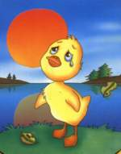
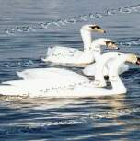
总结
身处逆境
乐观坚定
野鸭群中的满足
雁群中死里逃生
农舍里遭奚落
冬日里尝遍艰辛
春日里收获美丽
家庭中被歧视
丑小鸭
美天鹅
不懈追求
努力进取

Slide 30
思维拓展
在我们的现实生活中，也有许多丑小鸭，他们经过自己的拚搏奋斗，最后也成为了美丽的白天鹅。你能举出一些这样的例子吗？

Slide 31
逆境成才名言警句
苦难是人生的老师。
——巴尔扎克
患难困苦，是磨炼人格之最高学校。
——梁启超
不是一番寒彻骨，怎得梅花扑鼻香。
——斐休

Slide 32
逆境成才名言警句
人在逆境里比在顺境里更能坚持不屈。遭厄运时比交好运时更容易保全身心。
——雨果
请记住，环境愈艰难困苦，就愈需要坚强、毅 力和信心。
——列夫·托尔斯泰

Slide 33
作文：
我是一只“丑小鸭”
也许你曾经是“丑小鸭”，也许你仍然是“丑小鸭”。
说说你“丑”在那里。
你觉得你能成为“白天鹅”吗？
你认为 “丑小鸭”变成“白天鹅”的关键是什么？

Slide 34
参考题目：
我是一只“丑小鸭”
并非童话的“丑小鸭”
来自穷山沟的“丑小鸭”
“丑小鸭”的眼泪
我要成为“白天鹅”
从“丑小鸭”到“白天鹅”

Slide 35
苦苦苦无限，不苦苦无穷。
苦尽甘来日，方知苦是功。
请你仔细品味；写出对第一句中三个“苦”字的理解。每个字的解释不能超过6个字。

Slide 36
练习：请画出下面文段描写自然环境的句子，并分析景物描写的作用。
“忽然间，他举起了翅膀：这翅膀拍起来比以前有力得多，马上就把他托下来飞了。他不知不觉地已经飞进了一座大花园。这儿苹果树正开着花；紫丁香散发着香气，它那又长又绿的枝条垂到弯弯曲曲的溪流上。啊，这儿美丽极了，充满了春天的气息！三只美丽的白天鹅从树阴里一直游到他面前来。他们轻飘飘地浮在水上，羽毛发出飕飕的响声。小鸭认出了这些美丽的动物，于是心里感到一种说不出的难过。”

Slide 37
文中所描写的景物非常优美。一方面，美丽的自然景色与高贵的天鹅相映成趣，给文章平添一份明亮的色彩；另一方面，用自然环境的美丽来烘托丑小鸭的美好心灵，衬托出丑小鸭的命运：自然界的春天已经来了，丑小鸭也将迎来它生命中的春天——变成一只美丽的天鹅。

Slide 38
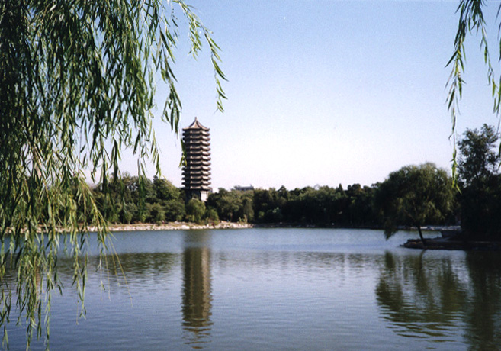
世上真有一个专供白天鹅畅游的“大花园”——未名湖

Slide 39



愿你早日成为一只
美丽的白天鹅

